Slide 1
SISTEMA DE GESTIÓN DE AULAS
Reservas y Préstamos de Dispositivos
Alejandro Gutiérrez Villalba
1º Desarrollo de Aplicaciones Web
Módulo de Programación, BBDD, Lenguaje de Marcas, Sistemas Informáticos, Entornos de desarrollo Febrero 2026

Slide 2
¿De qué trata el proyecto?
Aplicación de consola en Java para gestionar reservas de puestos de estudio y préstamos de dispositivos en centros educativos
👥
📍
💻
Usuarios
Reservas
Préstamos
Alumnos y
profesores
Puestos en
aulas
Dispositivos
tecnológicos

Slide 3
Tecnologías Utilizadas
☕
Java 11+
🗄️
MySQL/MariaDB
Lenguaje POO
Base de datos
🔌
JDBC
📄
XML + XPath
Conexión Java-BD
Exportación
📦
Git/GitHub
🐧
Ubuntu Server
Control versiones
Máquina virtual

Slide 4
Base de Datos Relacional
6 Tablas Principales
usuarios
puestos
Alumnos y profesores
Espacios disponibles
reservas
dispositivos
Usuario + Puesto + Fecha
Ordenadores y tablets
prestamos
sanciones
Usuario + Dispositivo
Control de retrasos

Slide 5
Funcionalidades Principales
Gestión Usuarios
Reservas
• Alta/Baja/Modificación
• Alumnos y profesores
• Control de estado
• Ver puestos disponibles
• Reservar por fecha/hora
• Cancelar reservas
Préstamos
Informes
• Prestar dispositivos
• Registrar devolución
• Control de retrasos
• Exportación a XML
• Estadísticas con XPath
• Lista de sancionados

Slide 6
Control Automático de Sanciones
Usuario devuelve dispositivo
Sistema calcula días de retraso
Si hay retraso → Usuario sancionado

Slide 7
Exportación e Informes (XML)
Exportación
Consultas XPath
📄 reservas.xml
Todas las reservas
📄 prestamos.xml
Todos los préstamos
• Total de reservas
• Reservas por aula
• Usuarios con más reservas
• Dispositivos más prestados
• Usuarios sancionados

Slide 8
Dificultades y Aprendizajes
🚧 Principales Desafíos
✅ Conocimientos Adquiridos
• Configuración VM + MariaDB
• Relación clases Java ↔ tablas BD
• Cálculo de fechas y retrasos
• Exportación a XML con DOM
• Programación Orientada a Objetos
• Diseño de bases de datos
• Patrón DAO y arquitectura en capas
• Administración Linux y MySQL

Slide 9
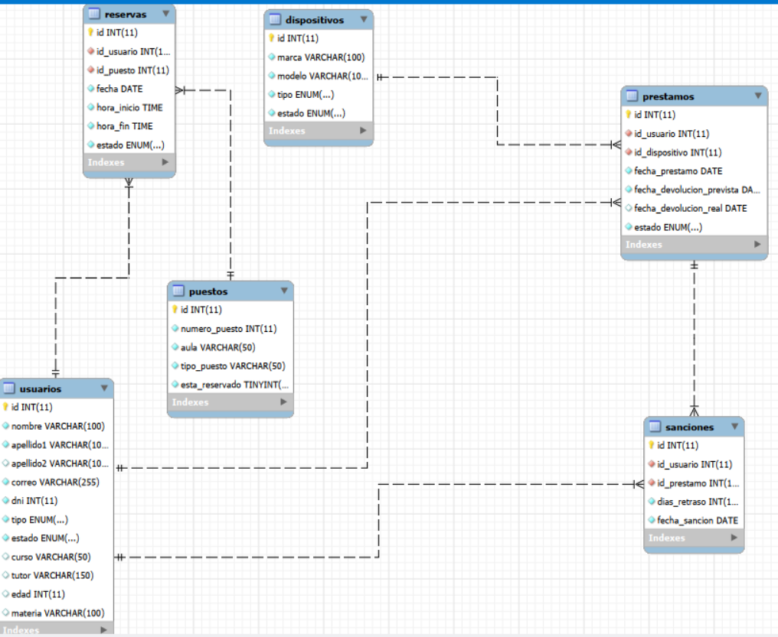
Demostración del Sistema

Slide 10
Demostración del Sistema
========================================
SISTEMA DE GESTION DE AULAS
========================================
1. Gestion de Usuarios
2. Reserva de Puestos
3. Prestamo de Dispositivos
4. Informes y Estadisticas
0. Salir
========================================

Slide 11
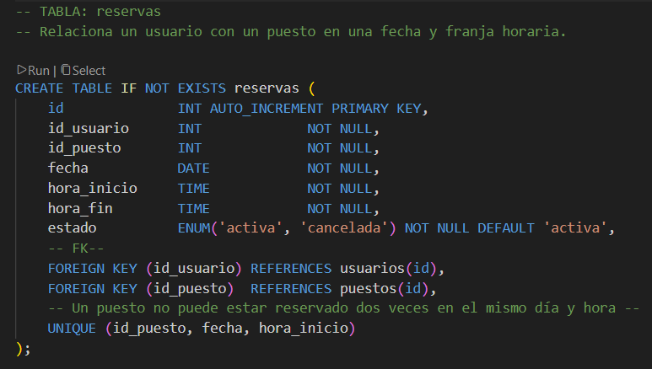
Demostración del Sistema

Slide 12
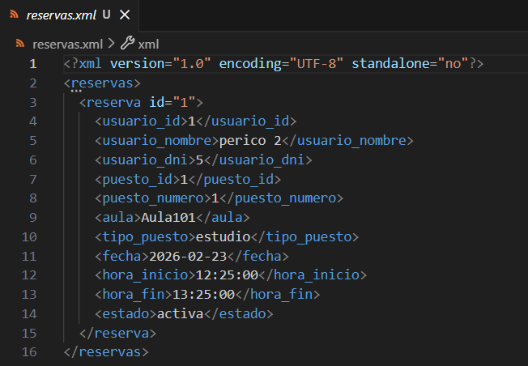
Demostración del Sistema

Slide 13
¡Gracias!
¿Preguntas?
Miguel Gutiérrez Correcher
1º DAW - Módulo de Programación

